Slide 1
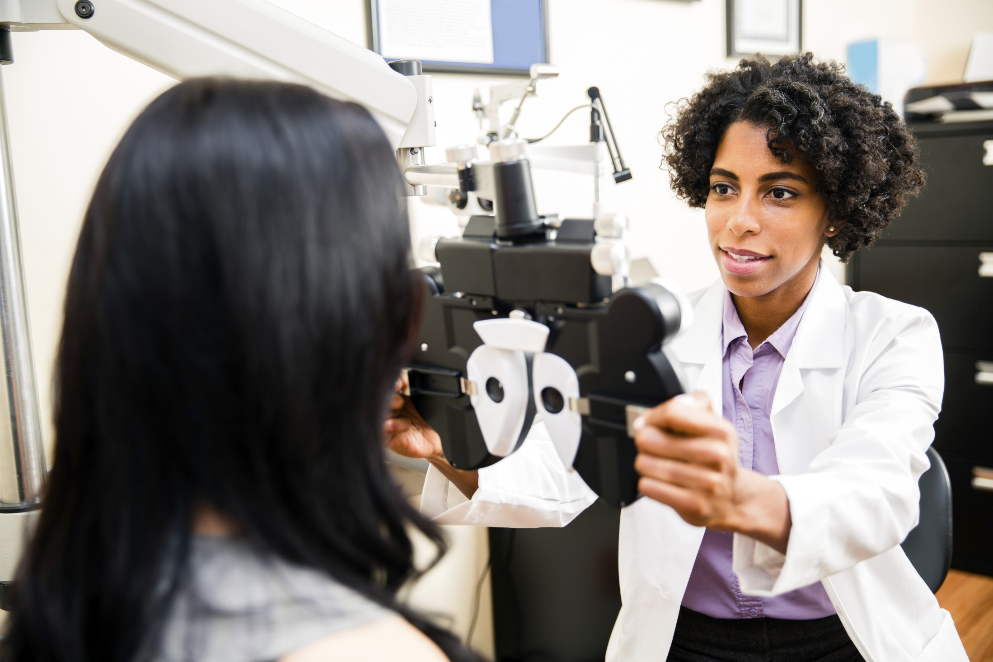
PRÉSENTATION
Une carrière en optométrie

Slide 2
Qu’est-ce qu’un docteur en optométrie?
Un fournisseur indépendant de soins de santé primaires qui se spécialise dans l’examen, le diagnostic, le traitement, la prise en charge et la prévention de maladies et de troubles du système visuel, de l’œil et de ses structures associées, de même que dans le diagnostic des manifestations oculaires d’états systémiques.

Slide 3
Qu’est-ce qu’un docteur en optométrie?
« Omnipraticien »
des soins oculovisuels
au Canada

Slide 4
Que font les docteurs en optométrie?
Ils examinent les yeux pour diagnostiquer des problèmes de vision, des troubles du mouvement oculaire et des maladies oculaires comme le glaucome et les cataractes.
Les optométristes évaluent aussi les yeux pour y déceler les signes d’états systémiques comme le diabète et la haute tension.

Slide 5
Que font les docteurs en optométrie?
Ils diagnostiquent les complications découlant du processus de vieillissement, comme les cataractes et la dégénérescence maculaire.

Slide 6
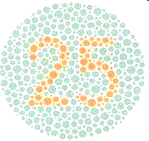
Que font les docteurs en optométrie?
Ils vérifient l’acuité visuelle, la profondeur et la perception des couleurs de même que la capacité de focalisation et de coordination des yeux.

Slide 7
Que font les docteurs en optométrie?
Ils dispensent des soins préopératoires et postopératoires à des patients affligés de cataractes ou qui ont subi une correction de la vue par le laser ou une autre intervention chirurgicale de l’œil.
Ils analysent les résultats de tests et élaborent un plan de traitement approprié.

Slide 8
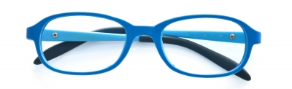
Que font les docteurs en optométrie?
Ils prescrivent et ajustent les lunettes et les lentilles cornéennes, de même que les articles de lunetterie de sécurité et les appareils pour les malvoyants.
Image reproduite avec la permission de arztsamui et freedigitalphotos.net

Slide 9
Que font les optométristes?
Ils effectuent des procédures mineures et prescrivent des médicaments pour traiter certaines maladies oculovisuelles.
Ils fournissent des services de thérapie visuelle et de réadaptation de la basse vision.
Ils travaillent de concert avec d’autres fournisseurs de soins de santé afin d’offrir des soins intégrés aux patients.

Slide 10

Que font les optométristes?
Ils éduquent les patients sur les bons choix de vie afin de préserver leur santé oculovisuelle pendant toute leur vie

Slide 11
Où travaillent les optométristes?
La plupart des optométristes travaillent seuls ou avec d’autres optométristes dans un cabinet privé.
Certains travaillent dans une clinique interdisciplinaire avec d’autres praticiens de la santé.
D’autres encore travaillent pour des magasins d’optique.

Slide 12
Où travaillent les optométristes?
Certains font carrière en recherche ou enseignent dans des universités ou dans des branches du secteur privé s’occupant de la vision et de la santé oculovisuelle.
Certains travaillent avec divers paliers de gouvernements dans le domaine des politiques de santé.

Slide 13
Compétences essentielles nécessaires
Capacité de comprendre et d’appliquer des principes et méthodes scientifiques.
Un niveau élevé de précision.
De bonnes compétences en organisation et en administration.
Souci du détail.

Slide 14
Compétences essentielles nécessaires
Aptitude à se tenir au fait des progrès scientifiques et technologiques.
Dextérité manuelle.
Aptitude à faire des tâches répétitives.
Fortes aptitudes à la communication et aux relations avec autrui.

Slide 15
Exigences scolaires
Au moins trois années d’études de premier cycle, de préférence en sciences (beaucoup de candidats terminent un programme de quatre années menant à un grade).
Un programme universitaire de quatre années en optométrie, reconnu par l’Accreditation Council on Optometric Education

Slide 16
Établissements d’enseignement
Il y a deux écoles d’optométrie au Canada, l’une à l’Université de Waterloo et l’autre à l’Université de Montréal (programme en français dans ce dernier cas).
Une vingtaine d’écoles aux États-Unis sont agréées et reconnues au Canada.

Slide 17
Après l’obtention du diplôme
Réussir un examen national donné par les Examinateurs canadiens en optométrie.
Répondre aux exigences de la commission dans la province où l’optométriste désire exercer.

Slide 18
Avantages personnels et professionnels
L’optométrie permet à ses membres de devenir des praticiens autonomes en santé ou de travailler comme entrepreneur indépendant ou associé au sein d’un cabinet collectif ou d’une société.

Slide 19
Avantages personnels et professionnels
  On peut habituellement adapter ses heures de travail en fonction de ses besoins et préférences.
  La pratique de l’optométrie est relativement peu exigeante physiquement de sorte que la plupart des praticiens peuvent travailler jusqu’à leur retraite.

Slide 20
Perspectives économiques
Un optométriste gagne suffisamment d’argent pour s’offrir une vie confortable à lui et aux siens.
À mesure que la population canadienne vieillit, le besoin de services optométriques continuera de croître pour un avenir prévisible.

Slide 21
Fourchette de revenus
Le revenu varie selon le lieu, le type de cabinet et le marché local.
Pour un optométriste « associé », environ de 60 000 $ à 110 000 $ par année.
Pour un optométriste bien établi travaillant seul ou avec d’autres en cabinet, le revenu peut être beaucoup plus élevé, c’est-à-dire de 110 000 $ et plus.

Slide 22
Par où commencer?
Parlez à un optométriste de votre collectivité - si la chose est possible, obtenez un stage d’observation dans son cabinet et entretenez-vous avec son personnel.
Faites des recherches en ligne sur la profession en vous rendant sur les sites Web des écoles et des associations nationales et provinciales d’optométrie, par exemple :
www.optometry.uwaterloo.ca
www.opto.umontreal.ca
www.opto.ca

Slide 23
Par où commencer?
Si vous poursuivez actuellement des études secondaires, faites en sorte de satisfaire aux critères scolaires d’admission d’un programme de sciences de premier cycle à l’université.
Consultez les « calendriers » des universités pour connaître les choix de cours offerts et sélectionnez une université qui peut vous enseigner ce que vous devez connaître pour entrer à l’école d’optométrie.

Slide 24
Par où commencer?
À l’université, suivez les cours dont vous avez besoin pour être admis dans une école d’optométrie.
Obtenez de bonnes notes et développez votre côté social et votre entregent. Comme les inscriptions aux programmes d’optométrie, sont limitées, surtout au Canada, la concurrence est vive pour y entrer.

Slide 25
Une carrière en optométrie
Est-ce pour vous?

